Slide 1


Slide 2


ДОУ и семья полноценные субъекты воздействия.
Задачи ДОУ – актуализировать воспитательные возможности
семьи.
Возможность ДОУ и семьи стать полноценными субъектом воздействия.
Равноактивное и равнозначное по содержанию и результатам участие в воспитании детей.

Slide 3
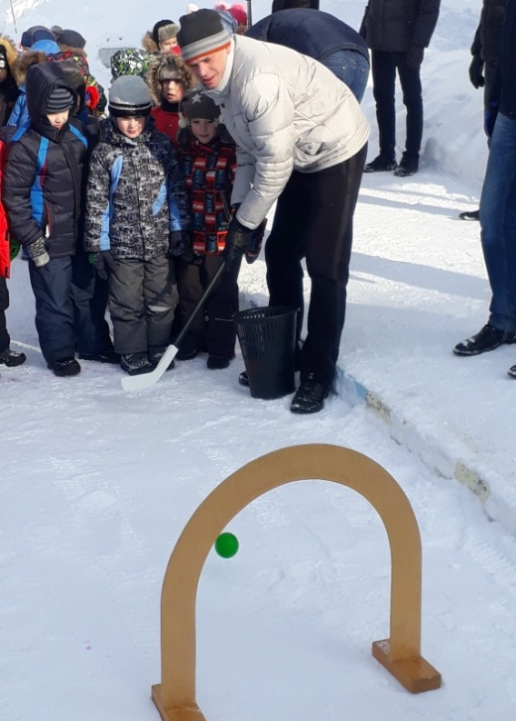
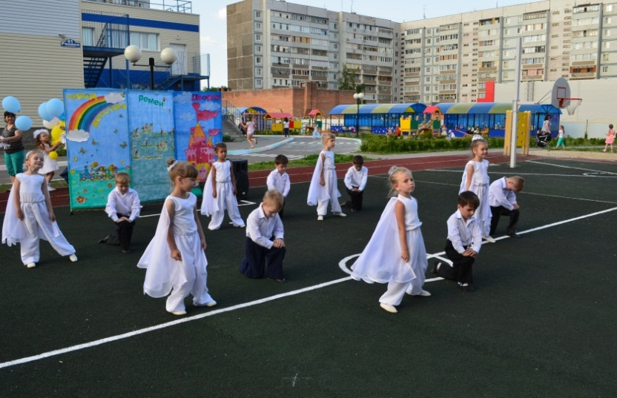
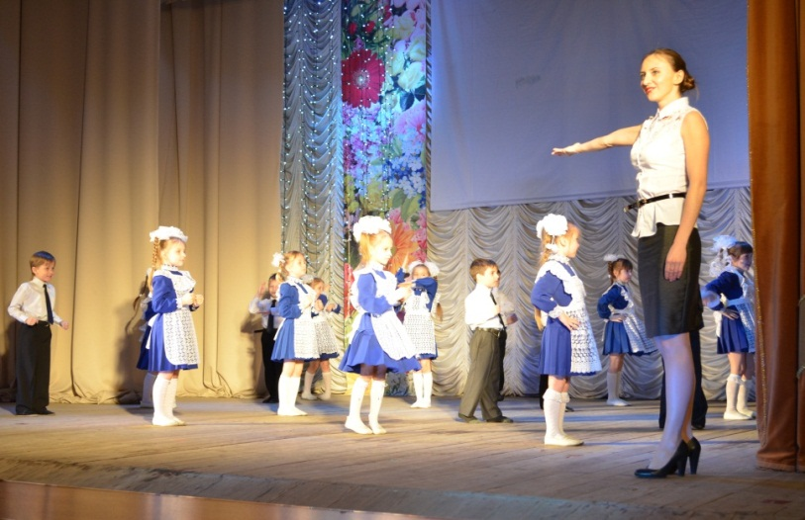

Slide 7
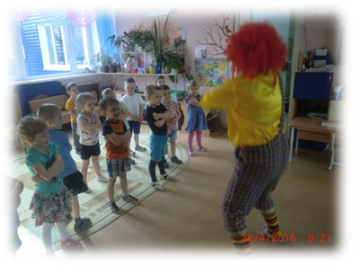
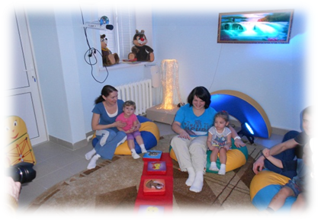
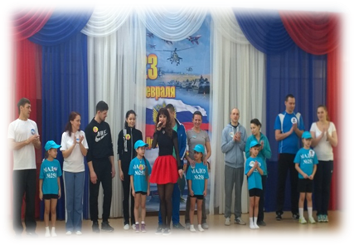
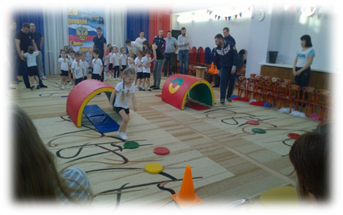

Slide 8


Формирование компетентной позиции педагога в вопросах организации познавательно – исследовательской деятельности с детьми с учетом ФГОС ДО
Семинары – практикумы
Мастер – классы
Тренинги
Методические объединения
Мозговой штурм
Разработка мыслительной карты
Защита проектов
Создание методической базы
специальной литературы
Создание в группах предметно – развивающей среды в соответствии с требованиями ФГОС ДО

Slide 9
